Slide 1


  Xin chào tất cả các con!
Notes:
Bài giảng thiết kế bởi Vũ Hồng.
LH: FB Vũ Hồng | https://www.facebook.com/vuhong1972/ | hongvu7219@gmail.com

Slide 2

Khởi động
Notes:
Bài giảng thiết kế bởi Vũ Hồng.
LH: FB Vũ Hồng | https://www.facebook.com/vuhong1972/ | hongvu7219@gmail.com

Slide 3







1
3
TẢNG BĂNG TRÔI
Các em hãy giúp chú chim bồ câu sang bên kia bờ bằng cách trả lời đúng các câu hỏi dưới đây nhé!
2
CHƠI
Notes:
Bài giảng thiết kế bởi Vũ Hồng.
LH: FB Vũ Hồng | https://www.facebook.com/vuhong1972/ | hongvu7219@gmail.com

Slide 4

1
Em hãy đọc lại đoạn 2 của bài đọc "Ươm mầm" em đã học.
Sau khi hoàn thành câu hỏi, bấm vào tảng băng trôi vừa xuất hiện ở đầu câu hỏi để ghép băng cho chú chim cánh cụt đi.
Con đọc tốt, cô khen!
2
Tiếp
Notes:
Bài giảng thiết kế bởi Vũ Hồng.
LH: FB Vũ Hồng | https://www.facebook.com/vuhong1972/ | hongvu7219@gmail.com

Slide 5
3
Em hãy giải nghĩa từ "nài nỉ" đã học trong bài đọc trước?
Sau khi hoàn thành câu hỏi, bấm vào tảng băng trôi vừa xuất hiện ở đầu câu hỏi để ghép băng cho chú chim cánh cụt đi.
Đề nghị thiết tha, dai dẳng khiến người khác khó lòng từ chối.
1
2
Tiếp
Notes:
Bài giảng thiết kế bởi Vũ Hồng.
LH: FB Vũ Hồng | https://www.facebook.com/vuhong1972/ | hongvu7219@gmail.com

Slide 6

3
Tài năng của Rô-linh được ươm mầm từ đâu?
Sau khi hoàn thành câu hỏi, bấm vào tảng băng trôi vừa xuất hiện ở đầu câu hỏi để ghép băng cho chú chim cánh cụt đi.
Từ những câu chuyện mà Rô-linh và em gái nghĩ ra.
1
2
Notes:
Bài giảng thiết kế bởi Vũ Hồng.
LH: FB Vũ Hồng | https://www.facebook.com/vuhong1972/ | hongvu7219@gmail.com

Slide 7





Chia sẻ
Notes:
Bài giảng thiết kế bởi Vũ Hồng.
LH: FB Vũ Hồng | https://www.facebook.com/vuhong1972/ | hongvu7219@gmail.com

Slide 8

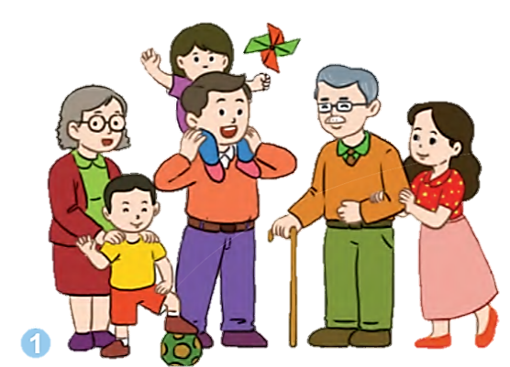
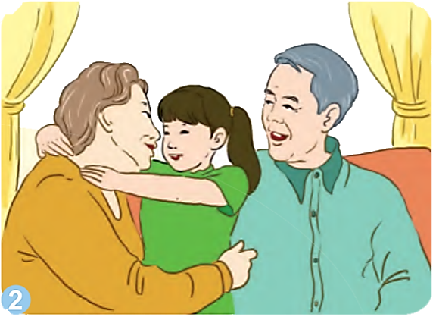
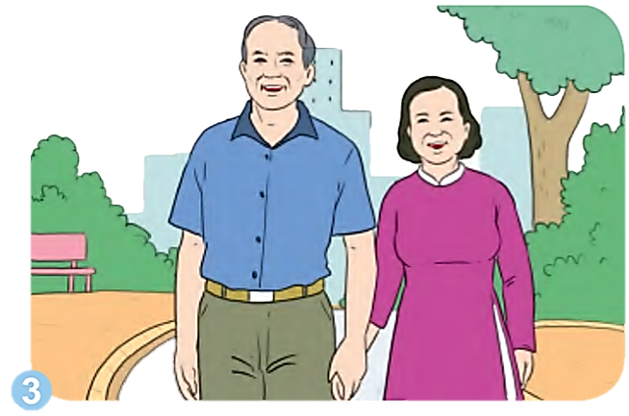

Mang tranh, ảnh ông bà (hoặc ảnh gia đình chụp chung với ông bà) đến lớp. Hãy giới thiệu về ông bà em với các bạn.
Con cháu quây quần bên ông bà.
Cháu gái ôm cổ bà, ông bà tươi cười nhìn cháu.
Ông bà khỏe mạnh, vui vẻ đi chơi.
Làm việc nhóm đôi: Quan sát tranh vẽ gì?
Notes:
Bài giảng thiết kế bởi Vũ Hồng.
LH: FB Vũ Hồng | https://www.facebook.com/vuhong1972/ | hongvu7219@gmail.com

Slide 9

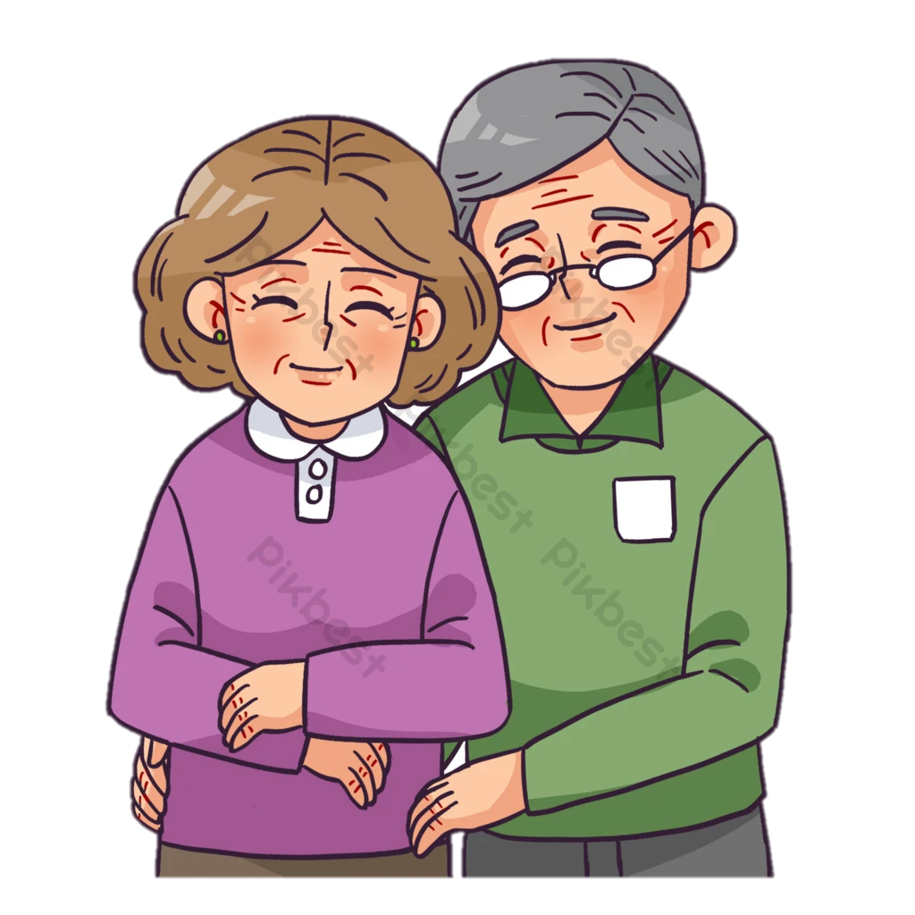

Mang tranh, ảnh ông bà (hoặc ảnh gia đình chụp chung với ông bà) đến lớp. Hãy giới thiệu về ông bà em với các bạn.
- Đó là ông bà nội hay ông bà ngoại của em?
- Ông bà sống riêng hay sống chung với gia đình em?
- Điều em thích nhất ở ông bà là gì?
MẪU:
Đây là ảnh ông bà nội của em. Hiện nay, ông bà đang sống cùng gia đình em. Ông bà đều rất hiền từ và vui tính. Hằng ngày, em thích chơi cờ với ông và nghe bà kể chuyện.
Notes:
Bài giảng thiết kế bởi Vũ Hồng.
LH: FB Vũ Hồng | https://www.facebook.com/vuhong1972/ | hongvu7219@gmail.com

Slide 10
Thứ ngày κáng năm 2022
Bài đọc 1:
Bà kể chuyện.
Notes:
Bài giảng thiết kế bởi Vũ Hồng.
LH: FB Vũ Hồng | https://www.facebook.com/vuhong1972/ | hongvu7219@gmail.com

Slide 11

Khởi động
Tranh vẽ cảnh gì?
Quan sát tranh.
Notes:
Bài giảng thiết kế bởi Vũ Hồng.
LH: FB Vũ Hồng | https://www.facebook.com/vuhong1972/ | hongvu7219@gmail.com

Slide 12


TIẾT 1
Notes:
Bài giảng thiết kế bởi Vũ Hồng.
LH: FB Vũ Hồng | https://www.facebook.com/vuhong1972/ | hongvu7219@gmail.com

Slide 13

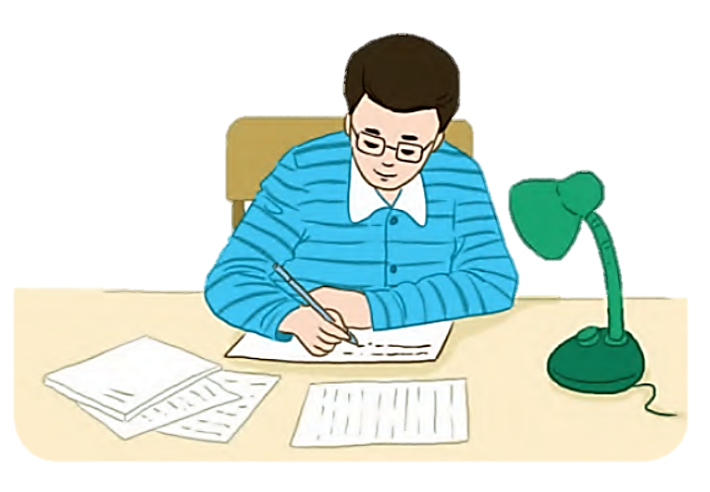
Bà kể chuyện
ĐỌC MẪU
Bố cặm cụi viết truyện
Viết cả đêm cả ngày
Cho trăm nghìn người đọc
Chắc là nhiều chuyện hay.
Con muốn nghe bố kể
Sao bố cười cho qua?
Sao những lúc bố kể
Nghe không hay bằng bà?
- Con ơi, dễ hiểu thôi
Vì bà sinh ra bố
So với kho chuyện bà
Nghìn trang còn bé nhỏ
Như nắng sớm, trăng chiều
Chuyện bà hồn nhiên đến
Như từ nguồn xa xưa
Dòng sông đi gặp biển.
Bố mong viết thế nào
Hay như bà kể chuyện.
TRẦN LÊ VĂN
Notes:
Bài giảng thiết kế bởi Vũ Hồng.
LH: FB Vũ Hồng | https://www.facebook.com/vuhong1972/ | hongvu7219@gmail.com

Slide 14

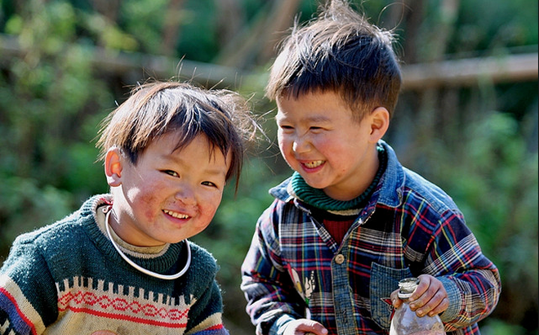
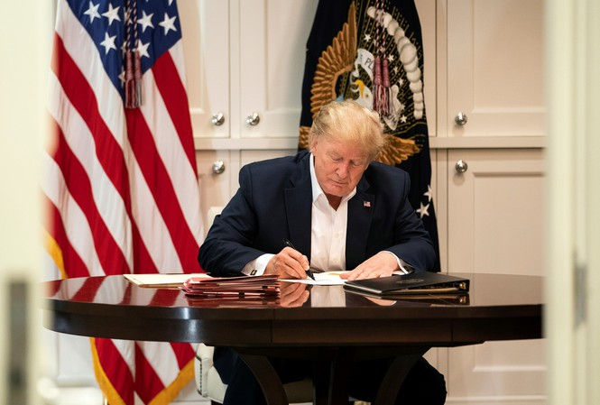

CHÚ GIẢI
cặm cụi
hồn nhiên
chăm chú và mải miết.
biểu hiện đơn giản, chân thật, trong sáng.
Notes:
Bài giảng thiết kế bởi Vũ Hồng.
LH: FB Vũ Hồng | https://www.facebook.com/vuhong1972/ | hongvu7219@gmail.com

Slide 15
Bà kể chuyện
Tìm từ khó đọc.
Bố cặm cụi viết truyện
Viết cả đêm cả ngày
Cho trăm nghìn người đọc
Chắc là nhiều chuyện hay.
Con muốn nghe bố kể
Sao bố cười cho qua?
Sao những lúc bố kể
Nghe không hay bằng bà?
- Con ơi, dễ hiểu thôi
Vì bà sinh ra bố
So với kho chuyện bà
Nghìn trang còn bé nhỏ
Như nắng sớm, trăng chiều
Chuyện bà hồn nhiên đến
Như từ nguồn xa xưa
Dòng sông đi gặp biển.
Bố mong viết thế nào
Hay như bà kể chuyện.
TRẦN LÊ VĂN
Notes:
Bài giảng thiết kế bởi Vũ Hồng.
LH: FB Vũ Hồng | https://www.facebook.com/vuhong1972/ | hongvu7219@gmail.com

Slide 16

LUYỆN ĐỌC TỪ KHÓ
cặm cụi
trăm nghìn
trăng chiều
Notes:
Bài giảng thiết kế bởi Vũ Hồng.
LH: FB Vũ Hồng | https://www.facebook.com/vuhong1972/ | hongvu7219@gmail.com

Slide 17
Bà kể chuyện
Luyện đọc từng khổ thơ.
Bài thơ có mấy khổ?
1
4
Bố cặm cụi viết truyện
Viết cả đêm cả ngày
Cho trăm nghìn người đọc
Chắc là nhiều chuyện hay.
Con muốn nghe bố kể
Sao bố cười cho qua?
Sao những lúc bố kể
Nghe không hay bằng bà?
- Con ơi, dễ hiểu thôi
Vì bà sinh ra bố
So với kho chuyện bà
Nghìn trang còn bé nhỏ.
Như nắng sớm, trăng chiều
Chuyện bà hồn nhiên đến
Như từ nguồn xa xưa
Dòng sông đi gặp biển.
Bố mong viết thế nào
Hay như bà kể chuyện.
TRẦN LÊ VĂN
2
5
3
Notes:
Bài giảng thiết kế bởi Vũ Hồng.
LH: FB Vũ Hồng | https://www.facebook.com/vuhong1972/ | hongvu7219@gmail.com

Slide 18







LUYỆN ĐỌC TRONG NHÓM
Notes:
Bài giảng thiết kế bởi Vũ Hồng.
LH: FB Vũ Hồng | https://www.facebook.com/vuhong1972/ | hongvu7219@gmail.com

Slide 19
Bà kể chuyện
Đọc toàn bài
Bố cặm cụi viết truyện
Viết cả đêm cả ngày
Cho trăm nghìn người đọc
Chắc là nhiều chuyện hay.
Con muốn nghe bố kể
Sao bố cười cho qua?
Sao những lúc bố kể
Nghe không hay bằng bà?
- Con ơi, dễ hiểu thôi
Vì bà sinh ra bố
So với kho chuyện bà
Nghìn trang còn bé nhỏ
Như nắng sớm, trăng chiều
Chuyện bà hồn nhiên đến
Như từ nguồn xa xưa
Dòng sông đi gặp biển.
Bố mong viết thế nào
Hay như bà kể chuyện.
TRẦN LÊ VĂN
Notes:
Bài giảng thiết kế bởi Vũ Hồng.
LH: FB Vũ Hồng | https://www.facebook.com/vuhong1972/ | hongvu7219@gmail.com

Slide 20
TIẾT 2
Notes:
Bài giảng thiết kế bởi Vũ Hồng.
LH: FB Vũ Hồng | https://www.facebook.com/vuhong1972/ | hongvu7219@gmail.com

Slide 21

Trả lời câu hỏi
Notes:
Bài giảng thiết kế bởi Vũ Hồng.
LH: FB Vũ Hồng | https://www.facebook.com/vuhong1972/ | hongvu7219@gmail.com

Slide 22
Bà kể chuyện
Đọc lại toàn bài
Bố cặm cụi viết truyện
Viết cả đêm cả ngày
Cho trăm nghìn người đọc
Chắc là nhiều chuyện hay.
Con muốn nghe bố kể
Sao bố cười cho qua?
Sao những lúc bố kể
Nghe không hay bằng bà?
- Con ơi, dễ hiểu thôi
Vì bà sinh ra bố
So với kho chuyện bà
Nghìn trang còn bé nhỏ
Như nắng sớm, trăng chiều
Chuyện bà hồn nhiên đến
Như từ nguồn xa xưa
Dòng sông đi gặp biển.
Bố mong viết thế nào
Hay như bà kể chuyện.
TRẦN LÊ VĂN
Notes:
Bài giảng thiết kế bởi Vũ Hồng.
LH: FB Vũ Hồng | https://www.facebook.com/vuhong1972/ | hongvu7219@gmail.com

Slide 23
Đọc khổ 1
1. Bố của bạn nhỏ làm công việc gì?
Bà kể chuyện
⇨ Bố bạn nhỏ là nhà văn, cặm cụi viết truyện cả đêm cả ngày.
Bố cặm cụi viết truyện
Viết cả đêm cả ngày
Cho trăm nghìn người đọc
Chắc là nhiều chuyện hay.
Notes:
Bài giảng thiết kế bởi Vũ Hồng.
LH: FB Vũ Hồng | https://www.facebook.com/vuhong1972/ | hongvu7219@gmail.com

Slide 24
Đọc khổ 2
2. Bạn nhỏ thắc mắc điều gì?
Bà kể chuyện
Bạn nhỏ thắc mắc vì sao mình muốn nghe bố kể chuyện, nhưng bố chỉ cười cho qua.
Bạn nhỏ cũng thắc mắc vì sao bố kể chuyện không hay bằng bà.
Con muốn nghe bố kể
Sao bố cười cho qua?
Sao những lúc bố kể
Nghe không hay bằng bà?
Notes:
Bài giảng thiết kế bởi Vũ Hồng.
LH: FB Vũ Hồng | https://www.facebook.com/vuhong1972/ | hongvu7219@gmail.com

Slide 25


Đọc khổ 3, 4
3. Theo lời bố, vì sao chuyện bà kể rất hay? Chọn ý đúng nhất:
Bà kể chuyện
Con ơi, dễ hiểu thôi
Vì bà sinh ra bố
So với kho chuyện bà
Nghìn trang còn bé nhỏ.
Như nắng sớm, trăng chiều
Chuyện bà hồn nhiên đến
Như từ nguồn xa xưa
Dòng sông đi gặp biển.
A
  Vì bà biết nhiều chuyện hơn bố.
B
  Vì bà kể chuyện rất tự nhiên.
C
  Vì cả hai lí do trên.
Notes:
Bài giảng thiết kế bởi Vũ Hồng.
LH: FB Vũ Hồng | https://www.facebook.com/vuhong1972/ | hongvu7219@gmail.com

Slide 26

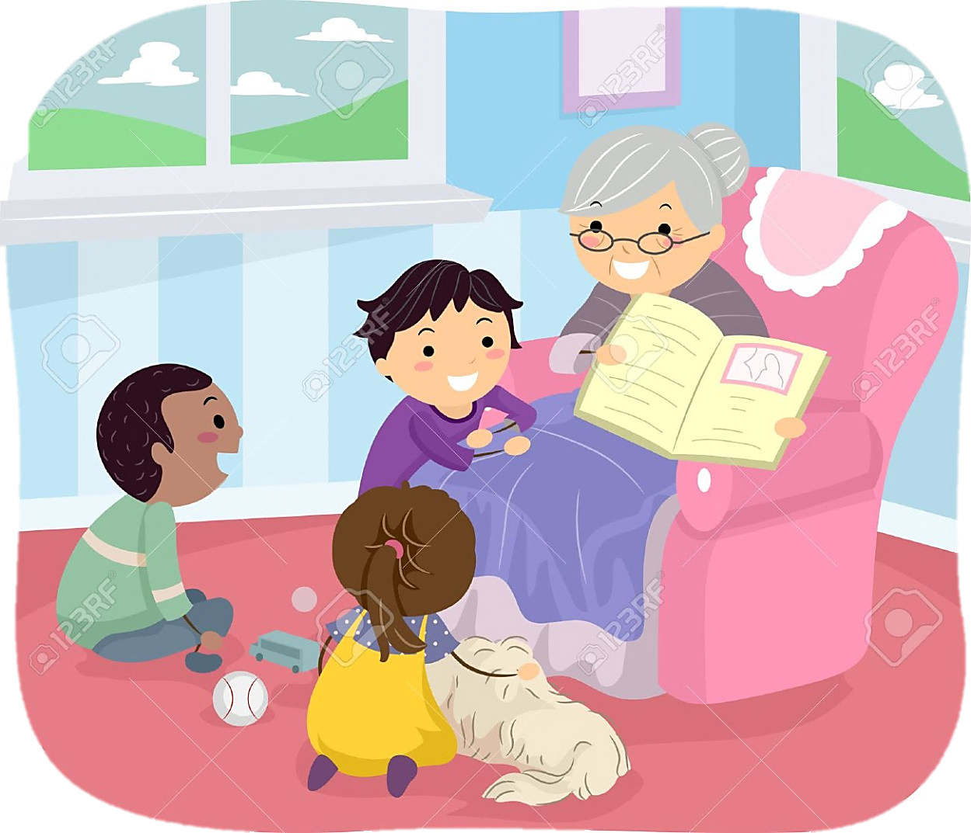
Qua bài thơ, em hiểu điều gì?
Bài thơ Bà kể chuyện thể hiện sự kính trọng và ngưỡng mộ của một bạn nhỏ đối với bà. Bà có vốn sống, vốn hiểu biết vô cùng phong phú. Không chỉ có vậy, bà kể chuyện rất tự nhiên, hấp dẫn.
Notes:
Bài giảng thiết kế bởi Vũ Hồng.
LH: FB Vũ Hồng | https://www.facebook.com/vuhong1972/ | hongvu7219@gmail.com

Slide 27


Luyện tập theo văn bản đọc
Notes:
Bài giảng thiết kế bởi Vũ Hồng.
LH: FB Vũ Hồng | https://www.facebook.com/vuhong1972/ | hongvu7219@gmail.com

Slide 28


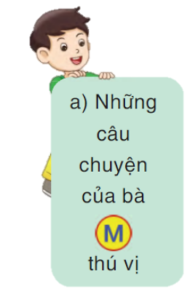
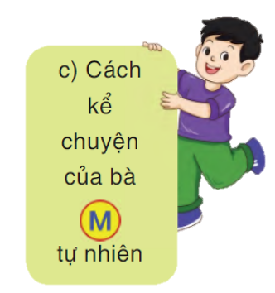
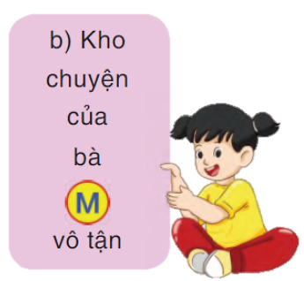
Thảo luận nhóm đôi
1. Tìm thêm những từ ngữ phù hợp để nói về:
c) Cách kể chuyện của bà:
b) Kho chuyện của bà:
a) Những câu chuyện của bà:
lôi cuốn
thu hút
tự nhiên
truyền cảm
phong phú
đa dạng
dồi dào
hay
lôi cuốn
hấp dẫn
nhiều vô kể
sinh động
Notes:
Bài giảng thiết kế bởi Vũ Hồng.
LH: FB Vũ Hồng | https://www.facebook.com/vuhong1972/ | hongvu7219@gmail.com

Slide 29
2. Đặt câu hỏi cho bộ phận câu in đậm:
MẪU
Bà
rất hiền
Ai (con gì, cái gì)
thế nào?
a) Chuyện của bà rất hay.
Chuyện của bà thế nào?
Kho chuyện của bà thế nào?
b) Kho truyện của bà rất phong phú.
Cách kể chuyện của bà thế nào?
c) Cách kể chuyện của bà rất tự nhiên.
Notes:
Bài giảng thiết kế bởi Vũ Hồng.
LH: FB Vũ Hồng | https://www.facebook.com/vuhong1972/ | hongvu7219@gmail.com

Slide 30





CỦNG CỐ, DẶN DÒ
Notes:
Bài giảng thiết kế bởi Vũ Hồng.
LH: FB Vũ Hồng | https://www.facebook.com/vuhong1972/ | hongvu7219@gmail.com

Slide 31

CHÀO TẠM BIỆT CÁC EM!
Notes:
Bài giảng thiết kế bởi Vũ Hồng.
LH: FB Vũ Hồng | https://www.facebook.com/vuhong1972/ | hongvu7219@gmail.com

